Slide 1



Veri Tabani
Programlama Egitimi
Hos Geldiniz !

Slide 2

Hakkimda
Iletisim Icin :
Blog : www.sevdanurgenc.com
E - Mail : sevdanurgenc@sevdanurgenc.com
nanonungunlugu@gmail.com

Slide 3

Oracle
III. Egitim

Slide 4
Ileri Bolum Konulari
Tablo Iliskilendirme
View
Materialized View

Slide 5
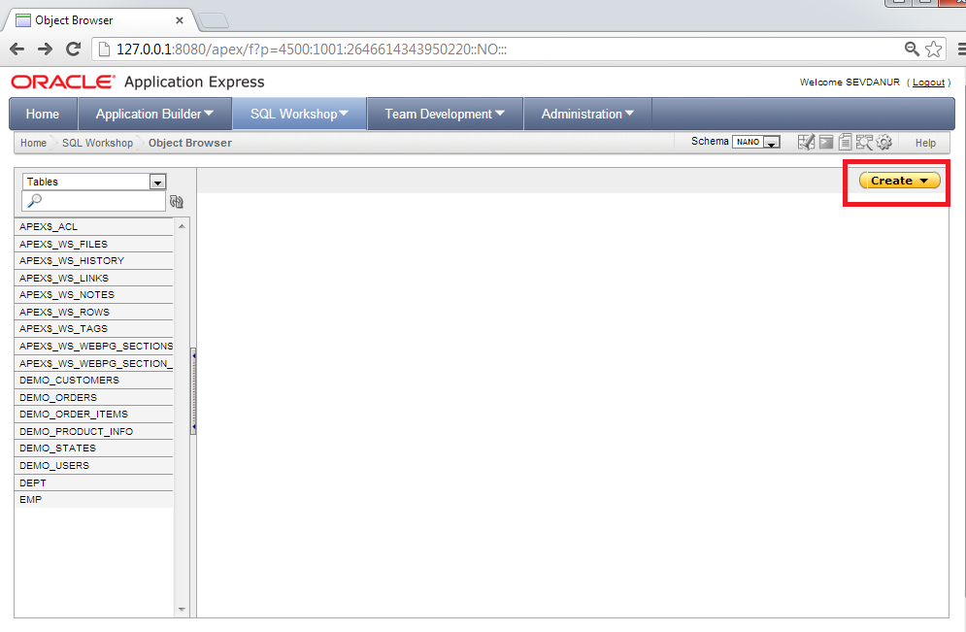
Tablo Iliskilendirme
Tablo iliskilendirmeyi onceki konularda gormustuk. Peki bu islemleri Oracle’da nasil yapabiliriz. Istersek Sql cumleleri ile yapabiliriz istersekte Oracle’in bize sunmus oldugu tool araciligiyla tablolarimizi olustururken adim adim yapabiliriz. Oncelikle adim adim iki tablo olusturabilmemiz icin calismamiz gereken Workspace’imize login oluyoruz. Sonrasinda tablolarimizi olustururken bunlardan oncelik olan normalizasyon kurallarina uyacak olan baglatilari saglayabilecegimiz tabloyu olusturuyoruz. Sql Workshop menusunun altindaki Object Browser’I tikliyoruz. Acilan pencerede karsimiza gelen Create butonunu tikliyoruz.

Slide 6
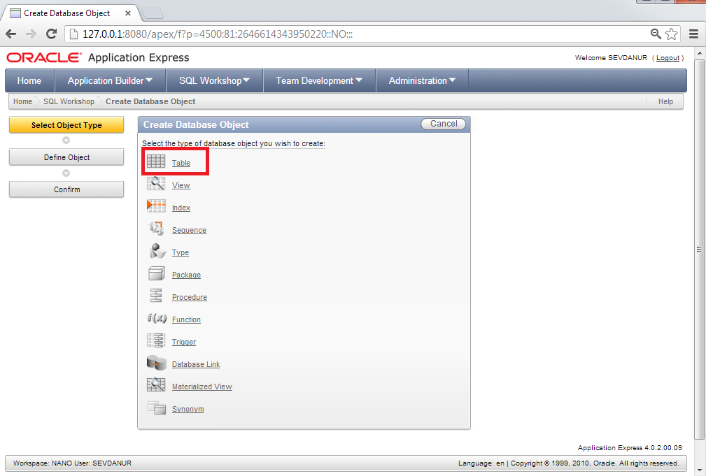
Tablo Iliskilendirme
Create Database Object listesinde ilk adim olarak karsimiza gelen Table butonunu tikliyoruz.

Slide 7
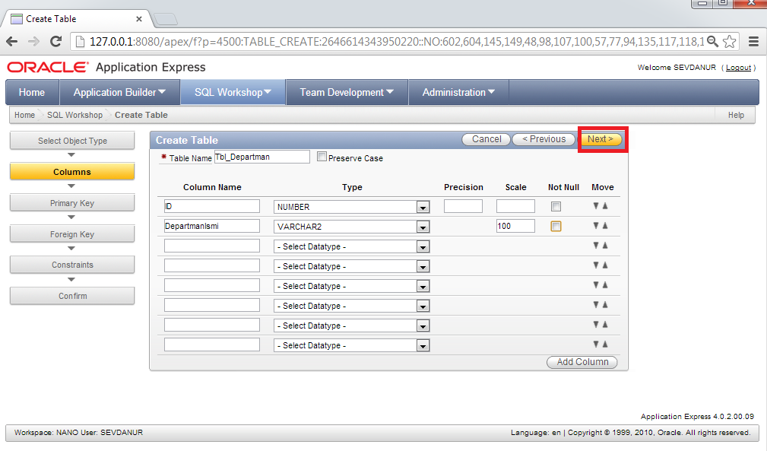
Tablo Iliskilendirme
Ikinci adim olarak tablomuzun sutunlarini yani alanlarini asagidaki gibi belirliyoruz.
Next butonu ile ucuncu adima geciyoruz.

Slide 8
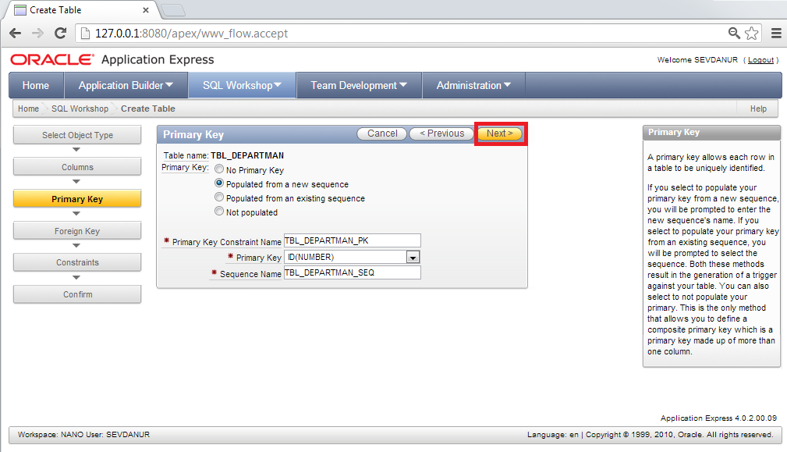
Tablo Iliskilendirme
Ucuncu adimda tablomuzun Primary Key’ini belirliyor ve Next butonu ile dorduncu adimina geciyoruz.

Slide 9
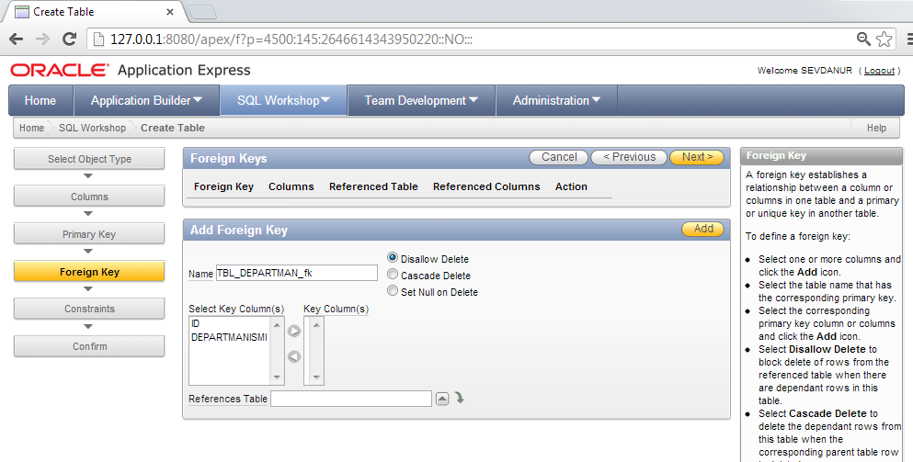
Tablo Iliskilendirme
Tablo iliskilendirmemizi dorduncu adim foreign key kisminda yapmamiz gerekecektir. Fakat su an icin ikinci tablomu olusturmadigimdan dolayi bu adimi next butonu ile geciyor olacagim. Diger tabloda baglantiyi yapacagim alani Add Foreign Key kisminda tablolarin icerisinden gerekli tabloyu ve alanlarini belirtiyor olacagim.

Slide 10
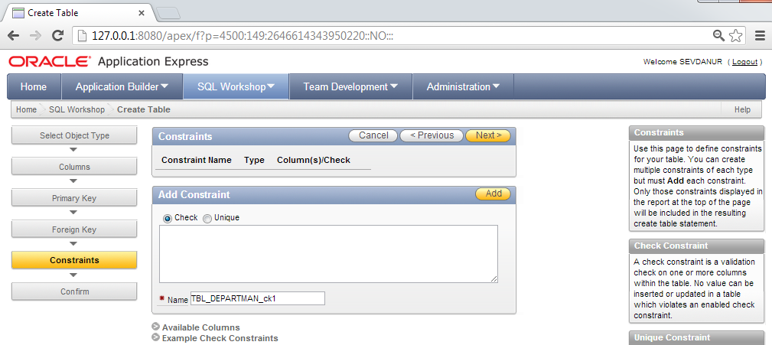
Tablo Iliskilendirme
Besince adimlarda herhangi bir degisiklik yapmadan Next butonu ile altinci adima ilerliyoruz.

Slide 11
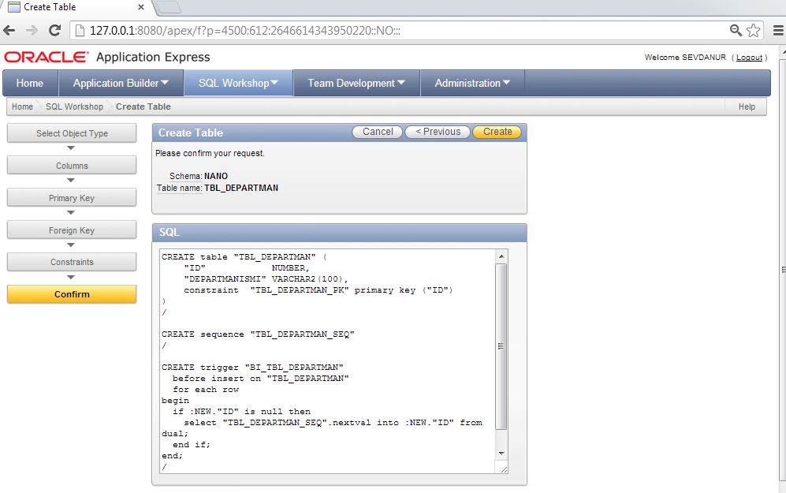
Tablo Iliskilendirme
Son adimda yapmis oldugumuz islemlerin SQL sorgularini Oracle tarafindan kasiniza otomatik olarak getiriyor olacaktir. Burada istege gore degisiklik yapilabilir. Sonrasinda Create butonu artik tablonuzu olusturabilirsiniz.

Slide 12
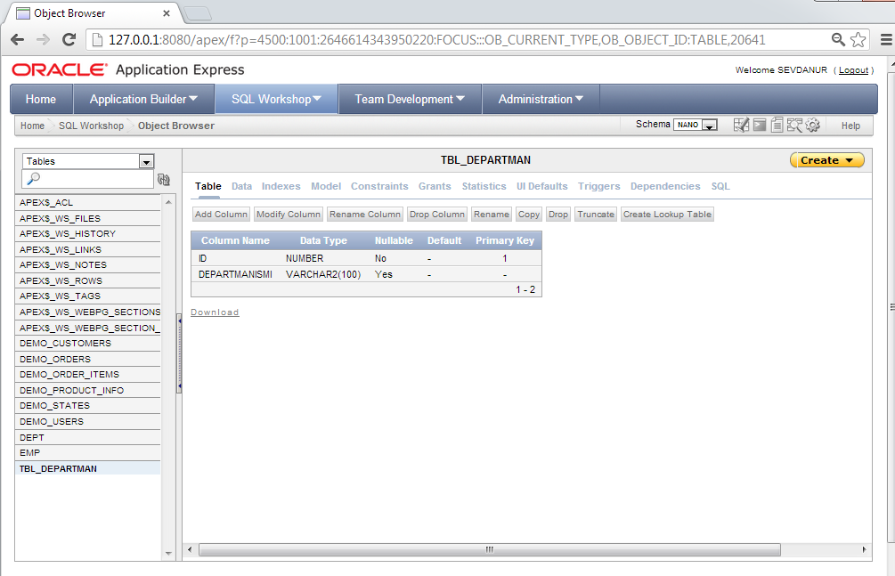
Tablo Iliskilendirme
Son olarak olusturmus oldugunuz table karsiniza gelecektir. Hemen ardindan ikinci ve ana tablo olarak kullanacagimiz table’i olusturmaya Create butonu yardimi ile olusturalim.

Slide 13
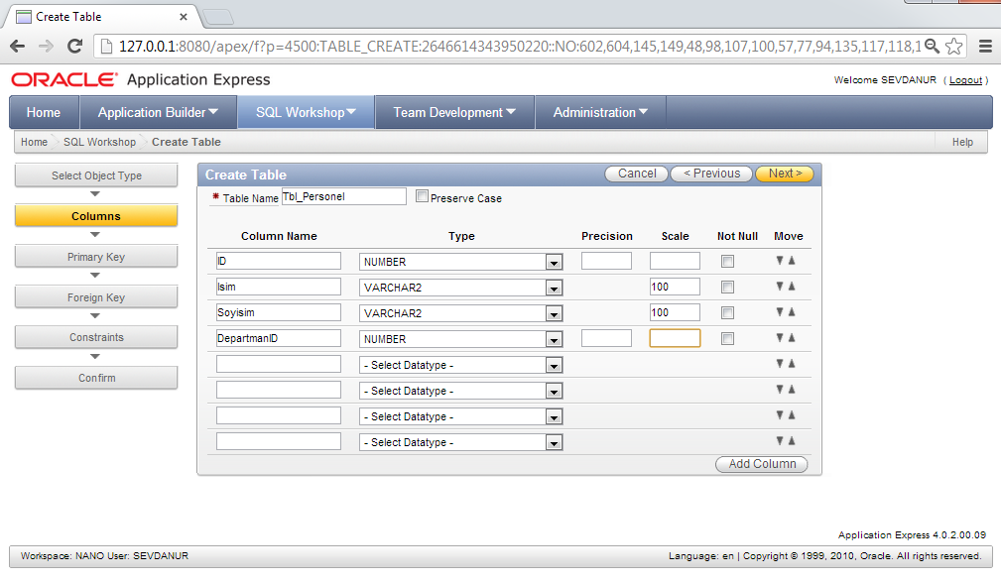
Tablo Iliskilendirme
Ikinci tablomuzu olustumak icin ilk adimda tablomuzun alanlarini olusturuyoruz. Ilk tablo ile baglanti yapabilecegimiz alani ise gormus oldugunuz gibi en altta diger tablodaki iliskilendirecegimiz alan ile tutarli olacak sekilde olusturuyoruz. Next butonu ile ikinci adima geciyoruz.

Slide 14
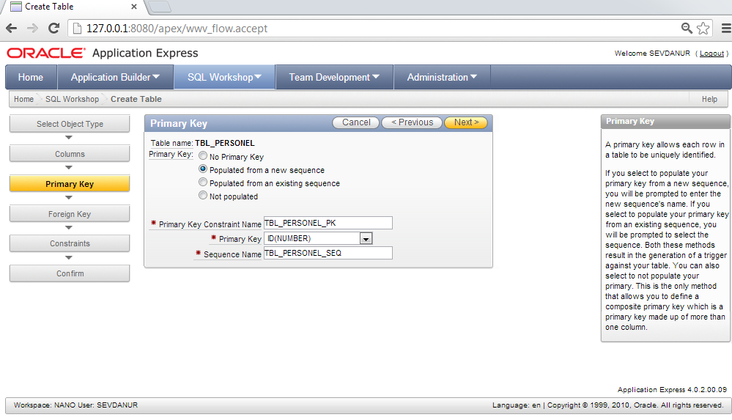
Tablo Iliskilendirme
Ucuncu adimda olusturdugumuz tablomuzun primary key yani birincil anahtarini belirliyor ve next butonu iliskilendirmeyi yapacagimiz foreign key adimina geciyoruz.

Slide 15
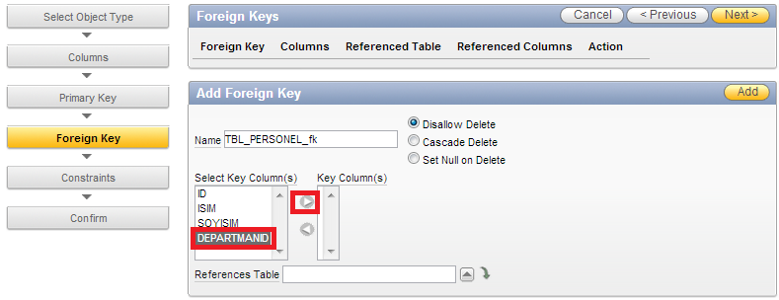
Tablo Iliskilendirme
Foreign Key adiminda Add Foreign Key penceresi altinda bulunan olusturma asamasinda oldugumuz tabloda hangi alani foreign key olarak ayarlayacaksan onu secip hemen yanindanki sag ok’a tikliyor ve secmis oldugumuz alan artik Key Column alaninda yer almis olacaktir.

Slide 16
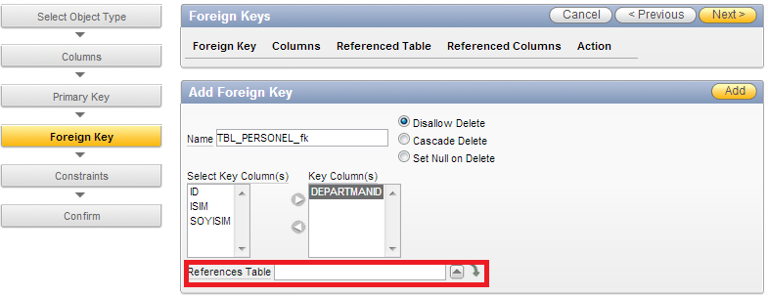
Tablo Iliskilendirme
Secmis oldugumuz alani key column alaninda gordukten sonra artik referans olarak sececegimiz tablo ve alanlarin ayarlayabilmemiz icin asagidaki Referances Table sekmesinde bulunan yukari ucgen isaretli kutucu tikliyoruz ve acilan pencereden iliskilendirmemiz gereken table’i secmis oluyoruz.

Slide 17
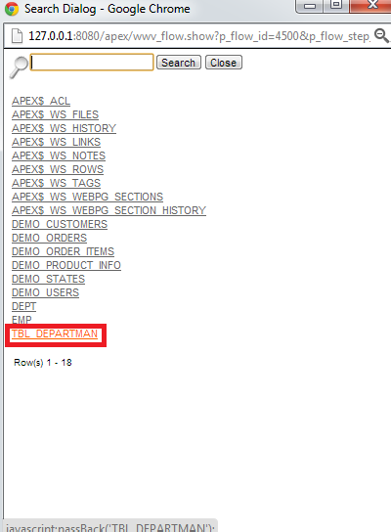
Tablo Iliskilendirme
Acilan pencereden iliskilendirmemiz gereken table’i seciyoruz.

Slide 18
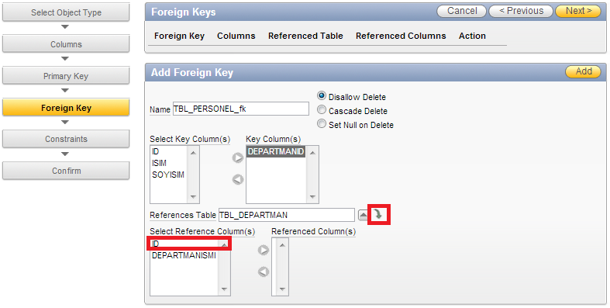
Tablo Iliskilendirme
Hemen ardindan asagi yonlu kucuk ok isaretini tikiyoruz ve secmis oldugumuz tabloya ait alanlar bir sonraki asagi alanda listelenmis oluyor. Buradan iliskilendirmemiz gereken alani seciyor ve yine sag taraftaki Referances Column listesine eklemis oluyoruz.

Slide 19
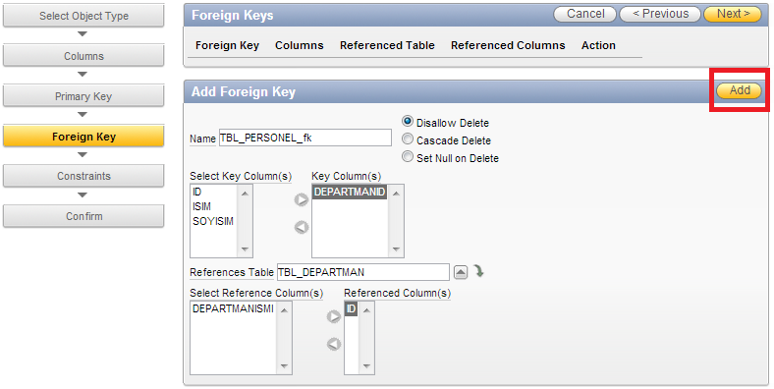
Tablo Iliskilendirme
Iliskilendirmelerimizi tamamladiktan sonra artik yukarida bulunan ADD butonu ile yukaridaki Foreign Keys listesinde olusturmus oldugumuz iliskilendirme yer alacaktir.

Slide 20
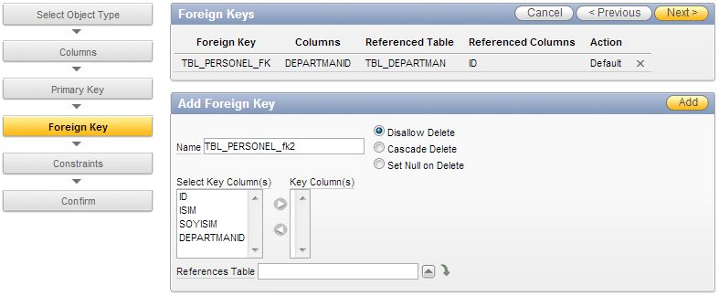
Tablo Iliskilendirme
Olusturmus oldugumuz foreign key yukaridaki listede hatasiz bir sekilde goruntulendikten sonra artik Next butonu ile bir sonraki adima gecebiliriz.

Slide 21
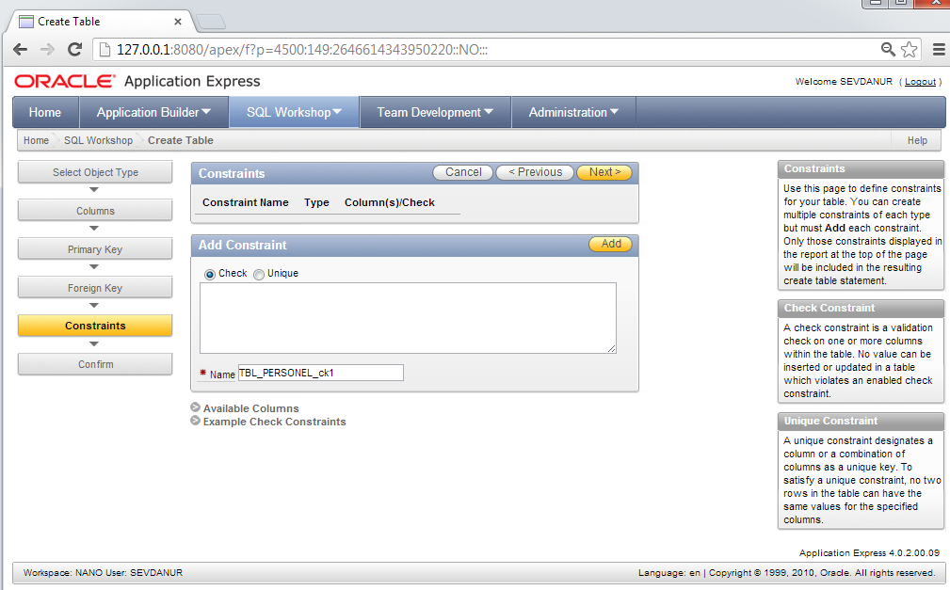
Tablo Iliskilendirme
Herhangi bir degisiklik yapmadan altinci vede son adima ilerliyoruz.

Slide 22
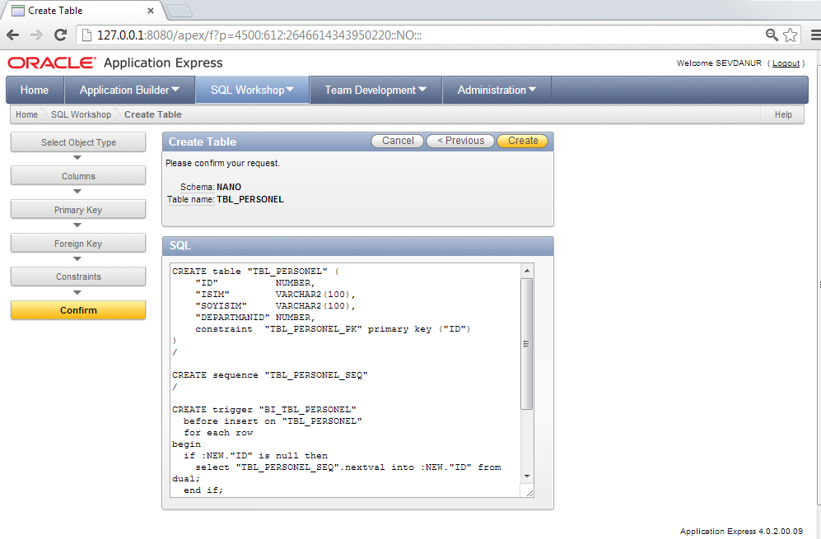
Tablo Iliskilendirme
Son adimda olusturmus oldugumuz tabloya ve iliskilendirmelere ait SQL cumleleri gosterildikten sonra Create butonu ile olusturma islemine tamamlayabilirsiniz.

Slide 23
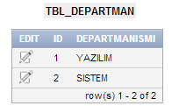
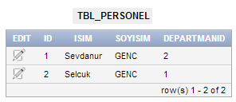
Tablo Iliskilendirme
Her iki tabloyada tutarli olacak sekilde veriler giriyoruz.

Slide 24
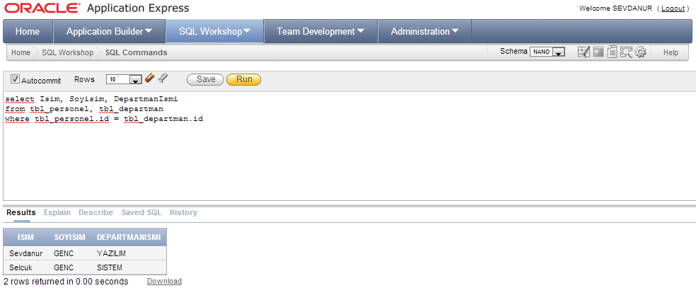
Tablo Iliskilendirme
Sql Workshop menusunden Sql Commands secenegi ile karsiniza gelen sql cumlelerinizi yazabileceginiz komut penceresi ile iliskilendirmeyi yaptiginiz tablolari calistirabilmeniz icin bir sql cumlesi yazabilir ve sonuclarini gorebilirsiniz.

Slide 25
Bir Sonraki Egitimlerin Konusu
View
Materialized View

Slide 26


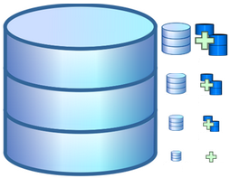
Hadi !
Simdi, Sorularinizi Yanitlayalim…

Slide 27

ODEV
Odev teslim Mail adresi ; nanonungunlugu@gmail.com

Slide 28
Katiliminiz Icin Tesekkurler
Bol Sorgulu Gunler
Sevdanur GENC
Soru ve odev teslimleriniz icin mail adresinden ulasabilirsiniz…
nanonungunlugu@gmail.com

